Slide 1
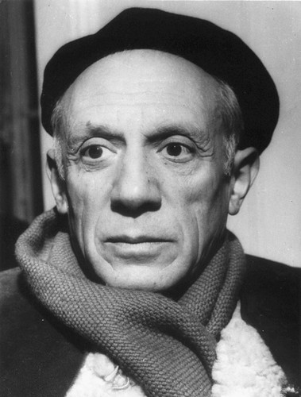
Розвиток творчого мислення
Рівень 2 Раунд 1
Я завжди роблю те, чого не вмію, щоб навчитися це робити. Все, що можна уявити, реально.
Пабло Пікассо, художник

Slide 2
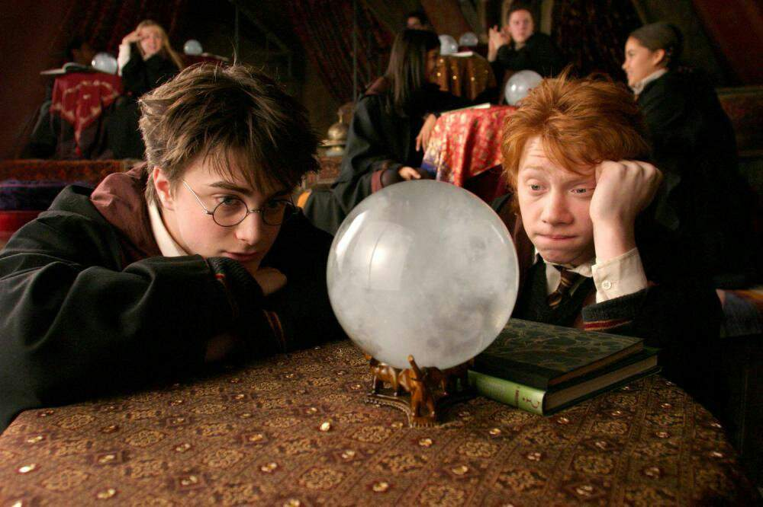
Це заняття допоможе тобі навчитися діяти не за інерцією. Ти будеш класифікувати предмети та явища та вчитися бачити майбутнє…

Slide 3
Виконуй завдання сумлінно, самостійно та уважно! Ти маєш врятувати реальність! Передбачуй варіанти розвитку подій – це допоможе тобі у боротьбі зі злом!
Крок 1. Попроси батьків роздрукувати для тебе матеріали заняття.
Крок 2. Підготуй для заняття аркуші паперу, кольорові олівці, ручку, секундомір твого смартфону, обов’язково уважність, таємничий настрій та силу у боротьбі зі злом, яке хоче спотворити нашу реальність.
Крок 3. Обов’язково ознайомся зі словничком та запам’ятай визначення термінів, які будуть зустрічатися тобі під час роботи.
Крок 4. Після фізкультхвилинки повертайся до роботи
Крок 5. Якщо після завдань стоять питання, то відповідай на них вголос або запроси до обговорення батьків, рідних або друзів.

Slide 4
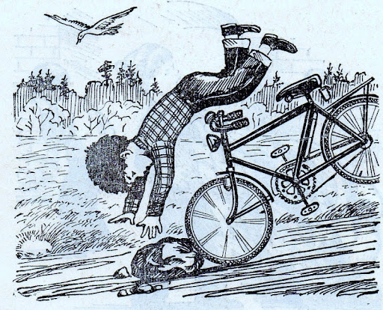
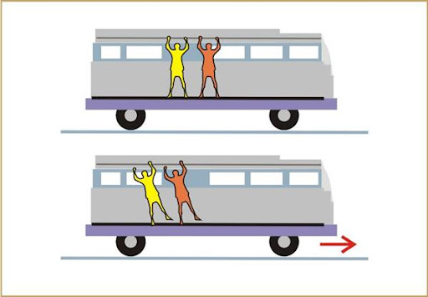
Що таке інерція?
Інерція – це бездіяльність. Якщо різко гальмує автобус чи авто, то пасажири можуть впасти, якщо не будуть триматися за поручні. Це інерція. Якщо ти нічого не робиш – ти впадеш.
Сьогодні ми будемо вчитися мислити не за інерцією, тобто вчитися діяти так, щоб наш мозок працював творчо та швидко.

Slide 5
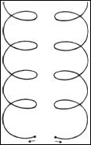
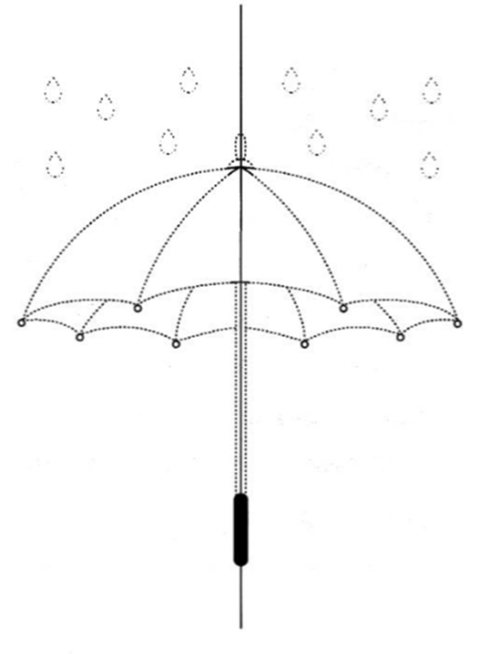
Ти – амбідекстер! Згадай значення цього слова зі словничка!
Крок 1. Поклади перед собою аркуш білого паперу.
Крок 2. Візьми в обидві руки по олівцю різних кольорів.
Крок 3. Потренуйся намалювати лінію, як на першому малюнку.
Крок 4. На друкованому варіанті потренуйся обома руками обвести парасольку. У тебе вийшло? Намалюй свій малюнок метелика самостійно

Slide 6
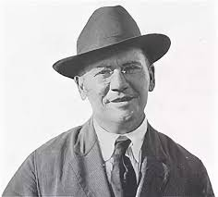
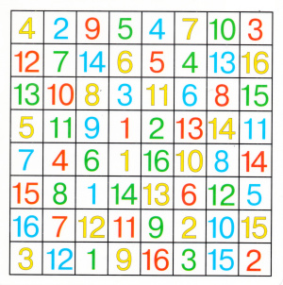
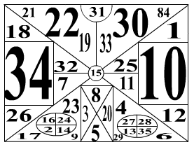
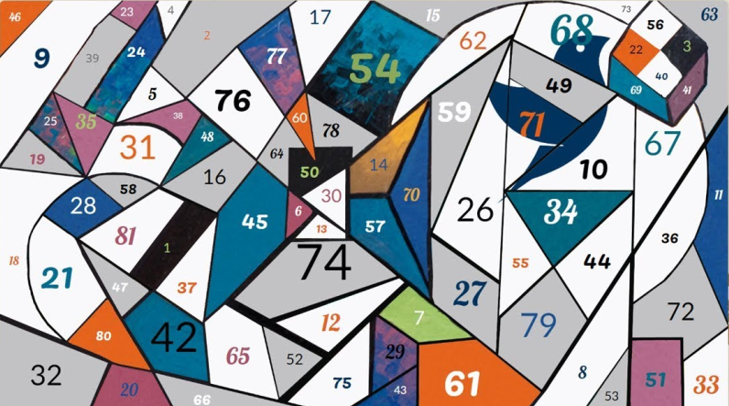
Таблиця вченого Шульте
Розвивай високу швидкість сприйняття інформації! На твоєму аркуші таблиця містить числа від 1 до 25. Знайди їх за порядком. Коли виконаєш завдання – подивись, наскільки складними можуть бути такі таблиці та спробуй свої сили. Не зупиняйся на досягнутому! За ці завдання ти отримаєш 2 деталі до броні рятівника!

Slide 7
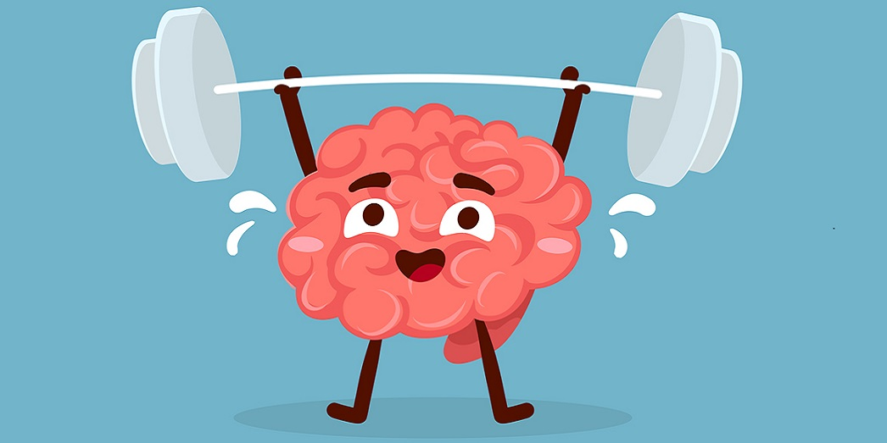
Час для відпочинку! Переходь за посиланням та відпочинь!
https://youtu.be/W2fHg0qGI14

Slide 8
Відпочив? Настав час для реальних справ та роботи мозку! Зло не дрімає! Тепер настав час перевірити, наскільки тобі вдалося подолати інерцію мислення.

Slide 9
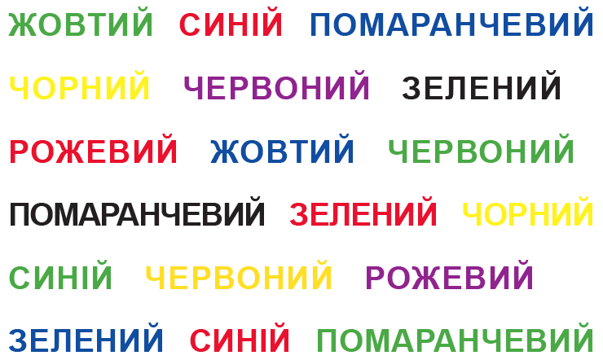
Тобі треба читати слова мовчки, але вголос вимовляти тільки назву кольору, яким це слово написане. Щасти тобі! За це завдання ти отримаєш 2 деталі до броні рятівника!

Slide 10
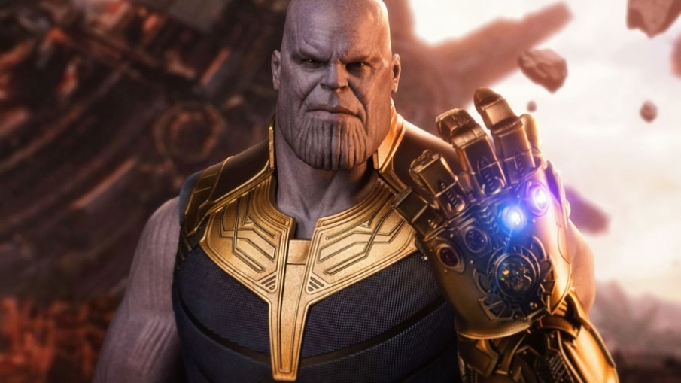
Останнє випробування для тебе на цьому рівні! Чи впораєшся ти з ним? Я тобі буду заважати!
Ти маєш передбачити все, що станеться! Цього не можна навчити – із цим впоратися ти зможеш тільки самостійно! Твій мозок натренований! Думай і відповідай на питання. Перше питання: що ти знаєш про дружбу?

Slide 11
Завдання 5. Що ти знаєш про дружбу?
Перш ніж дати відповідь на запитання, заповни на своєму аркуші асоціативний кущ. Ти маєш написати всі слова, які спали тобі на думку під час міркування над словом «дружба». Не переходь до наступного слайду, доки не виконаєш завдання на аркуші.

Slide 12
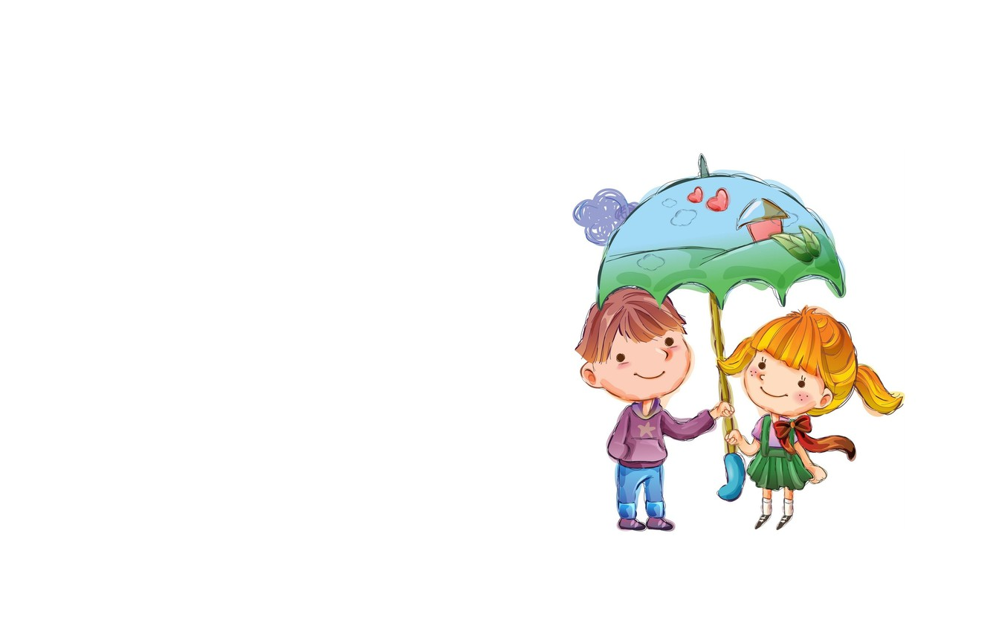
Наступним стане питання про твоїх друзів! Намагайся відповідати на питання один-двома словами. Твої відповіді та запропоновані мають збігатися. Зло стежить за тобою! Врятуй світ та свого друга й отримай 2 деталі до броні рятівника!
1. Чи є в тебе (хто?)
Друзі
2. Як звати (кого?)
Найкращого друга
3. Чому ви (що робите?)
Дружите або товаришуєте
4. Чи можеш ти сказати, як буде розвиватися ваша дружба далі? Запропонуй своїм батькам це обговорити та послухати твою думку.

Slide 13
У тебе гарно виходить!
Здійсни підрахунок своїх деталей до броні та переходь до наступного раунду!
Цей раунд міг дати тобі від 2 до 6 деталей!

